Slide 1
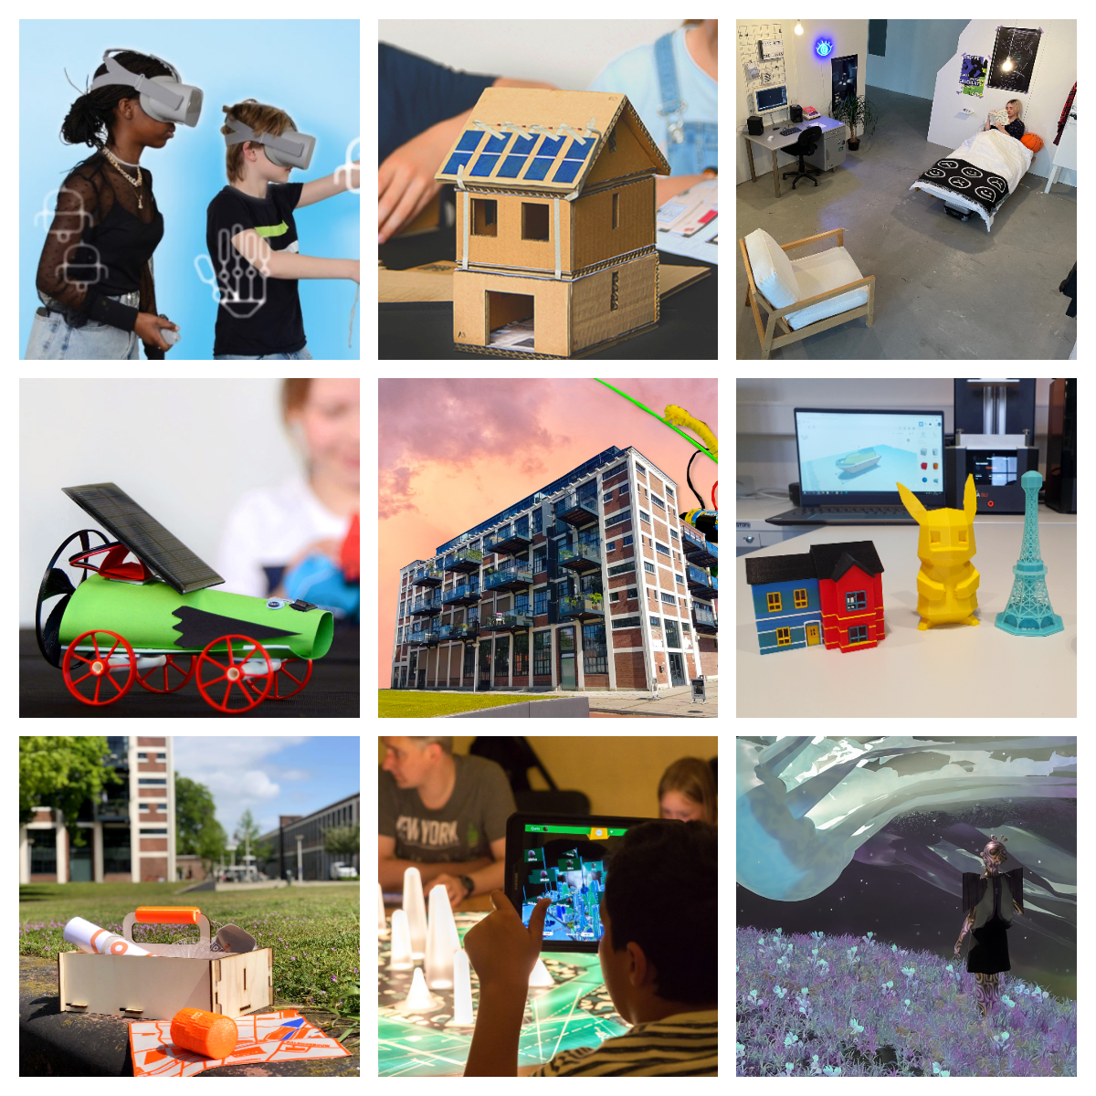


Slide 2
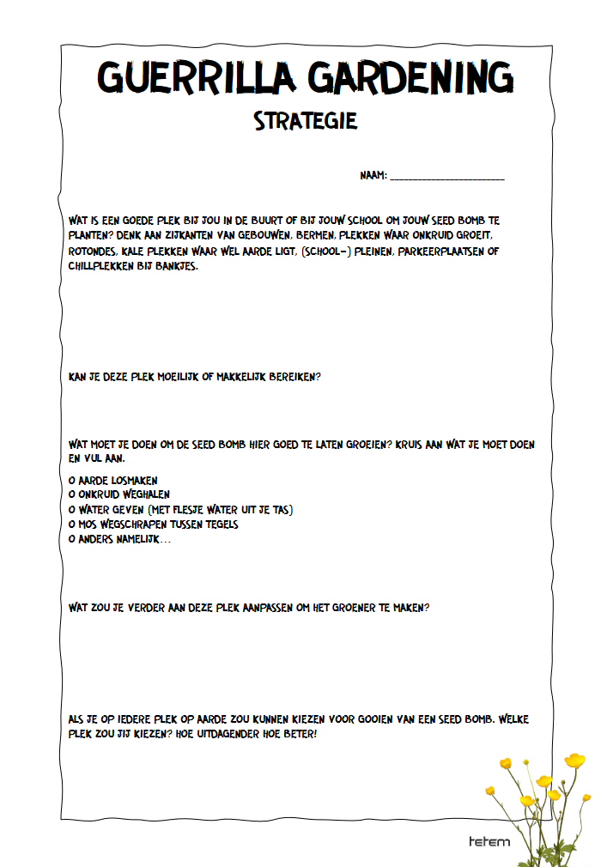

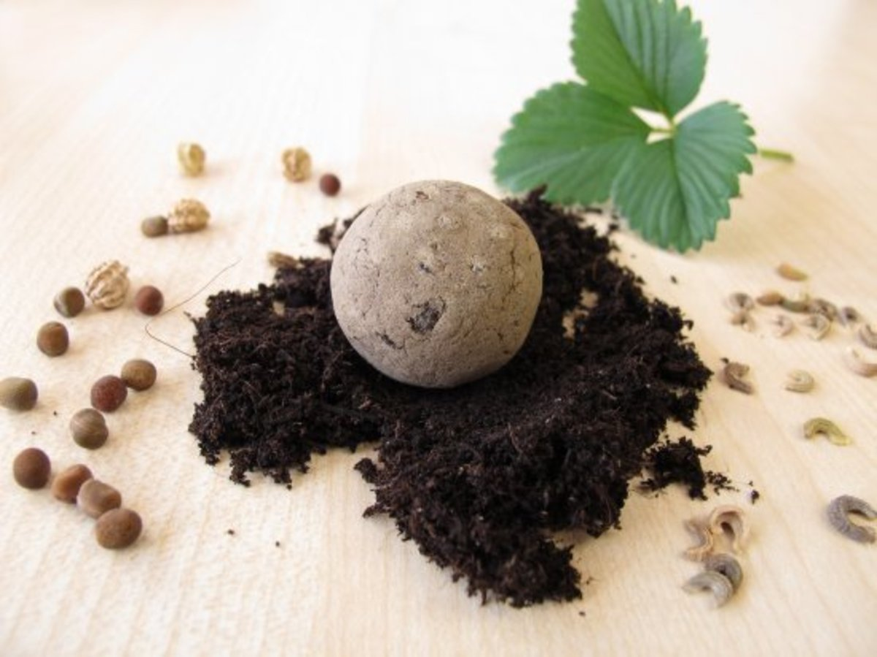

KLIMAATACTIE!
Tijdens de workshop ga je…

Slide 3


Slide 4
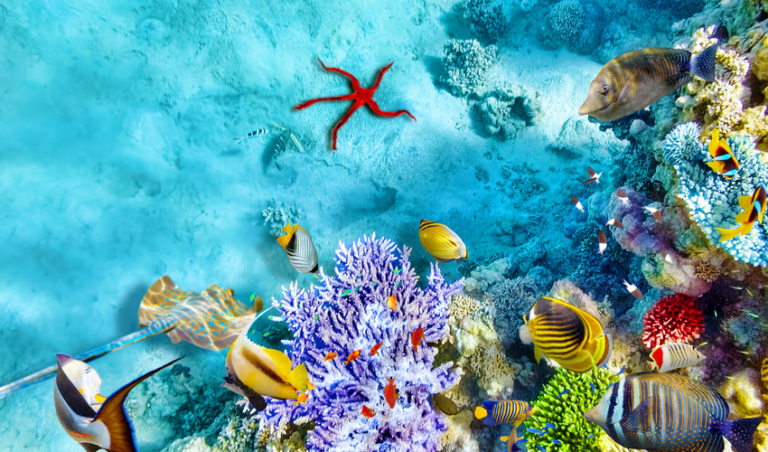
KLIMAATQUIZ

Slide 5
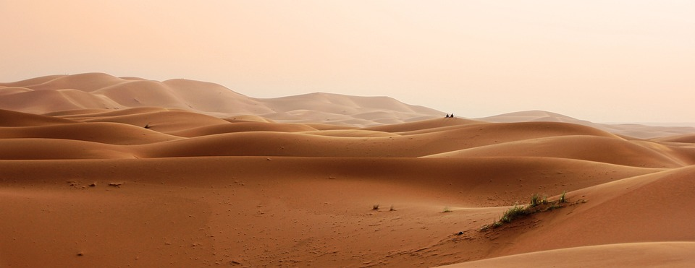
1. Waar of niet waar: de woestijn wordt kouder door klimaatverandering.

Slide 6
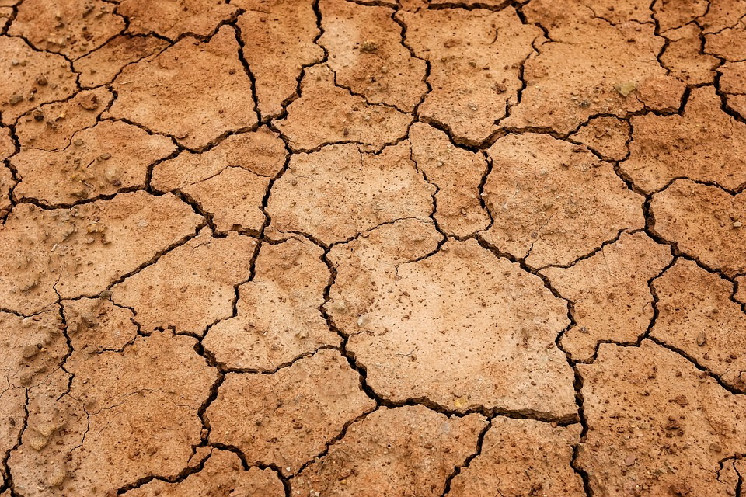
2. Waar of niet waar: klimaatverandering komt vooral door dieren.

Slide 7
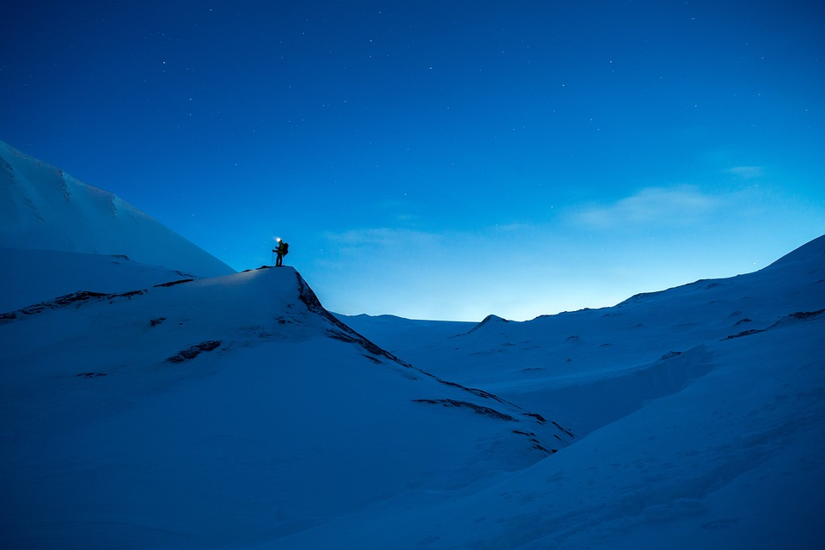
3. Wanneer denken wetenschappers dat de Noordpool volledig ijsvrij kan zijn door klimaatverandering?
2040
2060
2080

Slide 8

4. Wat komt vaker voor door klimaatverandering?
Hittegolven
Overstromingen
Stijgende zeespiegel

Slide 9
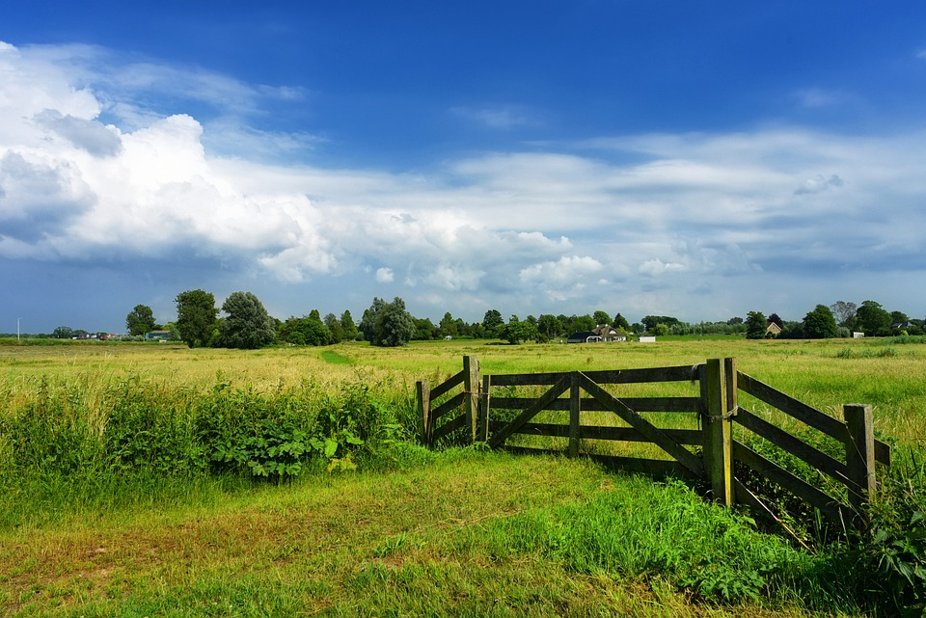
5. Wat is de hoogste temperatuur ooit gemeten in Nederland?
A. 38.9 graden
B. 40.7 graden
C. 42.3 graden

